Slide 1



Khởi động
Khởi động

Slide 2



RUNG CHUÔNG VÀNG

Slide 3
27 – 7 - 10 = ?
10

Slide 4
20 : 2 x 3 = ?
30

Slide 5
45 : 5 x 2 = ?
18

Slide 6
Bài 43:
TÍNH GIÁ TRỊ CỦA BIỂU THỨC SỐ (TIẾP THEO)

Slide 7
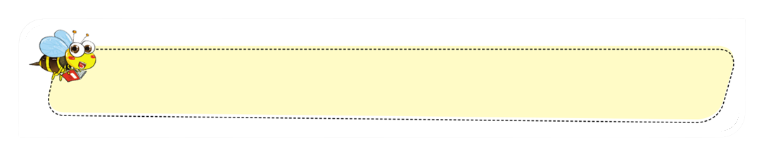
Yêu cầu cần đạt
Làm quen với quy tắc tính giá trị của biểu thức số khi có các phép tính cộng, trừ, nhân, chia.
Vận dụng được các phép tính đã học vào giải quyết một số tình huống gắn với thực tế.

Slide 8
Khám phá
Khám phá

Slide 9
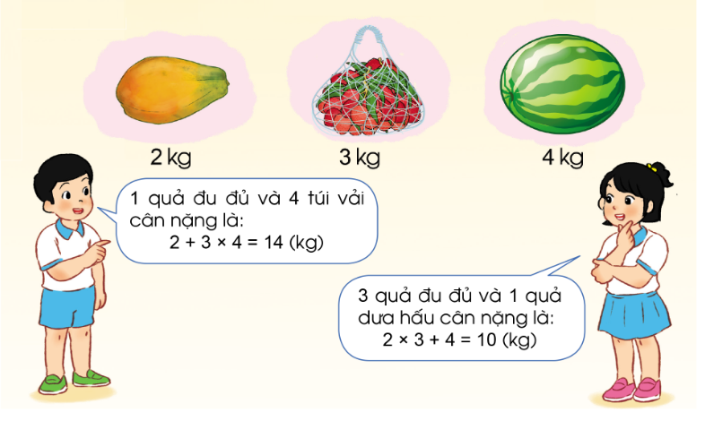

Slide 10
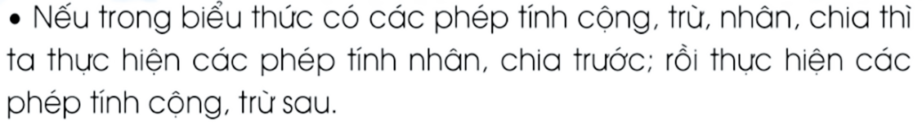
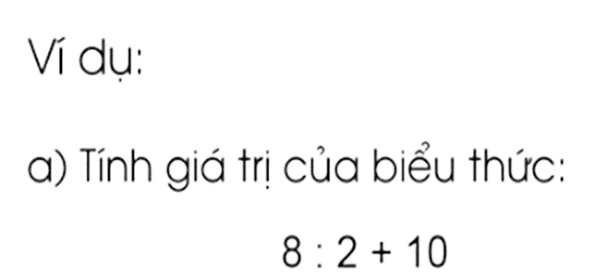
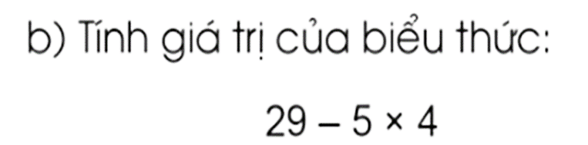
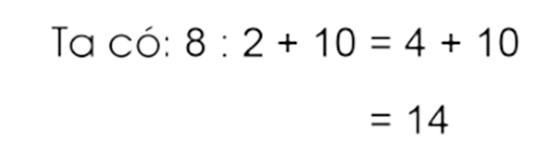
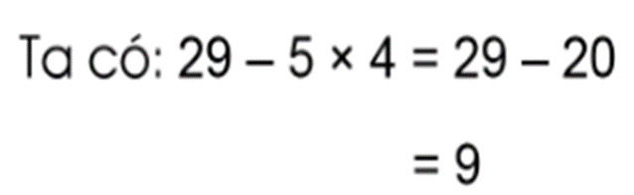
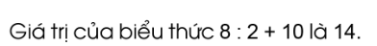
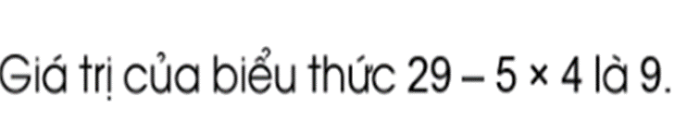

Slide 11










Luyện tập

Slide 12
Bài 1: Tính:
a) 7 + 43 x 2
b) 8 + 15 : 3
c) 312 x 2 – 5
d) 900 : 3 – 20
= 7 + 86
= 93
= 8 + 5
= 13
= 624 – 5
= 619
= 300 – 20
= 280

Slide 13



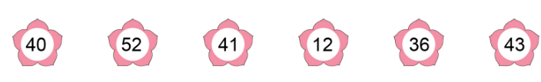

Bài 2: Mỗi số trong bông hoa là giá trị của biểu thức nào?
Notes:
Thiết kế: Hương Thảo – zalo: 0972115126

Slide 14
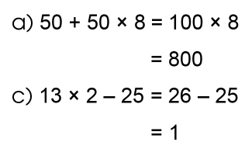
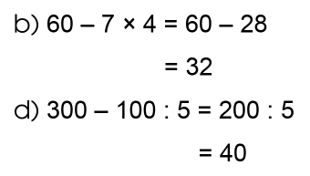
Bài 3: Kiểm tra cách tính giá trị của các biểu thức sau, nếu sai hãy sửa lại cho đúng:
Sai
Sai
Các câu sai: a và d.
Sửa:
a) 50 + 50 x 8 = 50 + 400 = 450
d) 300 – 100 : 5 = 300 – 20 = 280

Slide 15
Bài 4: Mỗi bao thóc cân nặng 20 kg, mỗi bao ngô cân nặng 30 kg. Hỏi 4 bao thóc và 1 bao ngô cân nặng bao nhiêu ki-lô-gam?
Tóm tắt
Bài giải:
4 bao thóc cân nặng số ki-lô-gam là:
20 x 4 = 80 (kg)
4 bao thóc và 1 bao ngô cân nặng số ki-lô-gam là:
80 + 30 = 110 (kg)
Đáp số: 110 ki-lô-gam.
1 bao thóc: 20 kg
1 bao ngô: 30 kg
4 bao thóc, 1 bao ngô: ? kg.

Slide 16
Vận dụng
Notes:
Thiết kế: Hương Thảo – zalo: 0972115126

Slide 17
Bài 5: Viết các biểu thức sau rồi tính giá trị của mỗi biểu thức:
a) 87 trừ đi 7 rồi cộng với 40.
......................................................................................
b) 7 nhân với 6 rồi trừ đi 2.
......................................................................................
87 - 7 + 40 = 80 + 40 = 120.
7 x 6 - 2 = 42 - 2 = 40.

Slide 18


Thank you
Notes:
Thiết kế: Hương Thảo – zalo: 0972115126

